Slide 1
第五章 平面图形的几何性质
本章重点：
1、静矩、（轴）惯性矩的概念
2、平行移轴公式
3、组合截面惯性矩的计算

Slide 2
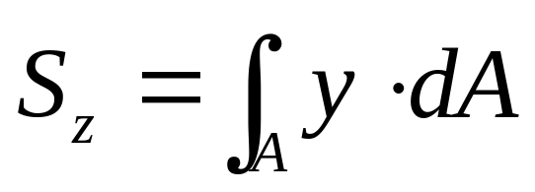
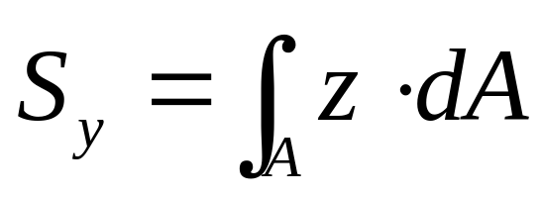
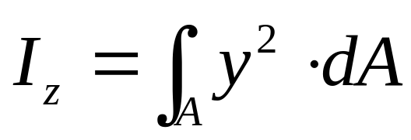
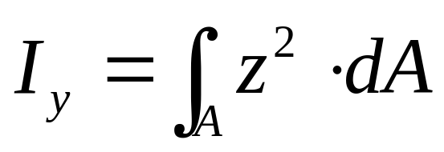
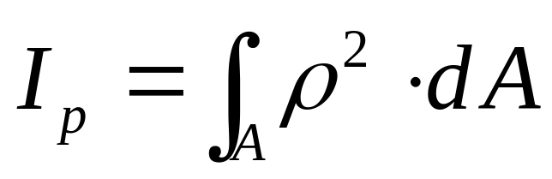
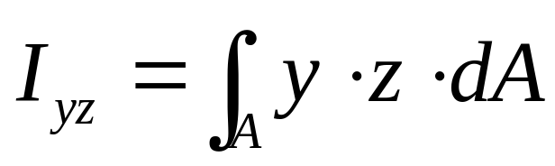
静矩、（轴）惯性矩定义：
1、静矩
z
2、(轴)惯性矩
dA
y
❒
z
3、极惯性矩
O
y
4、惯性积

Slide 3
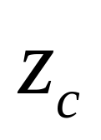
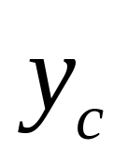
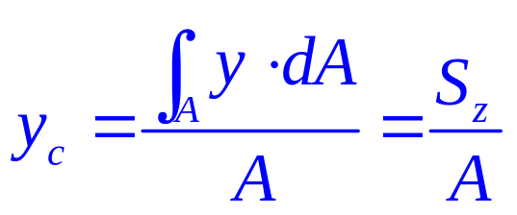
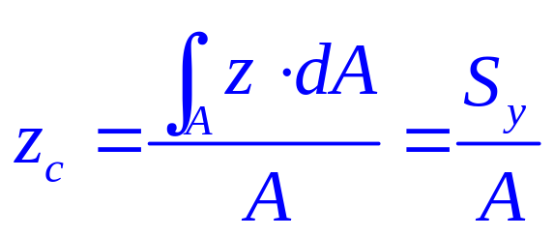
§5-1 静矩与形心
z
C
截面的静矩是对一定的轴而言，同一截面对不同坐标轴的静矩不同。静矩可能为正、负或零。常用单位为m³ , mm³
y
dA
❒
z
O
y
设截面形心为C (y_{c} , z_{c} )
均质物体
若截面对某一轴的静矩等于零，则该轴必通过截面的形心；反之，截面对通过其形心的轴的静矩等于零。

Slide 4
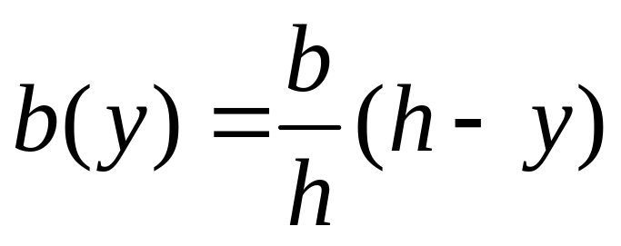
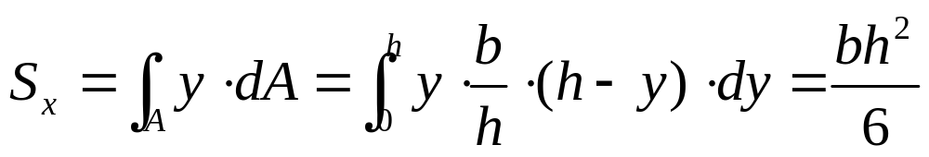
例1 试计算图示三角形对于与其底边重合的 x 轴的静矩。
y
解：取平行于 x 轴的狭长条作为面积元素
dA = b(y)·dy
h
dy
b(y)
y
O
b
x

Slide 5

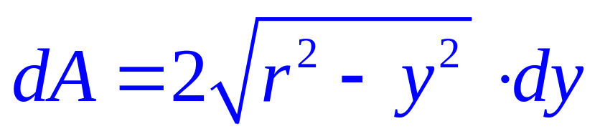
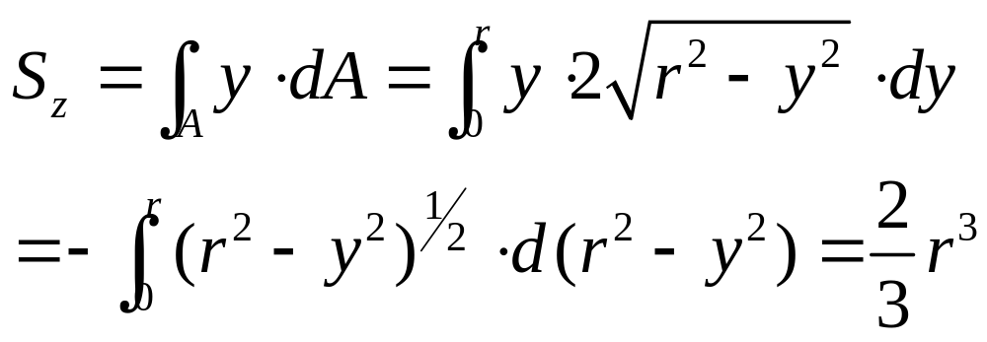
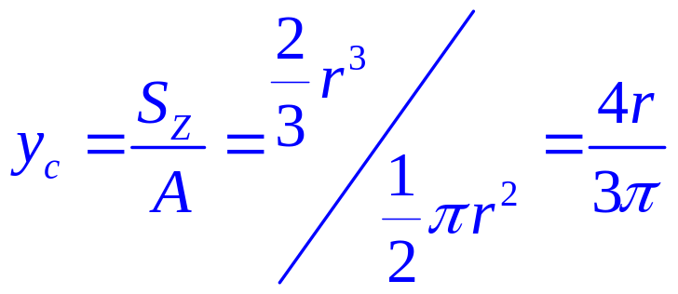
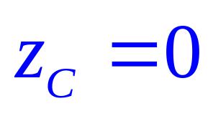
例2 求半径为 r 的半圆对底边 z 轴的
静矩，并确定其形心坐标。
y
解：取平行于z 轴的狭长条作为面积元素
dy
C
y
z
形心 C 坐标：
o
( y 轴为对称轴)

Slide 6
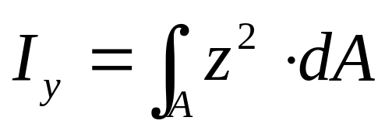
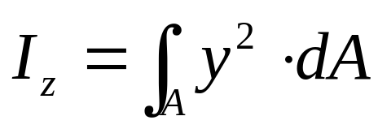
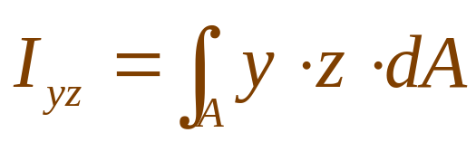
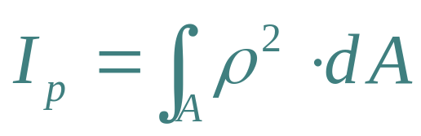
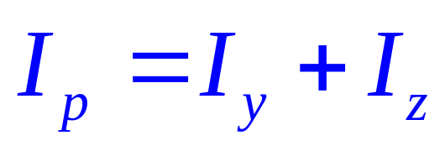
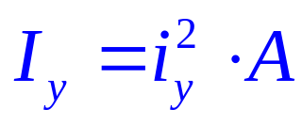
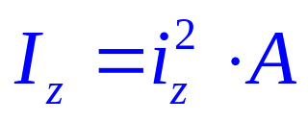
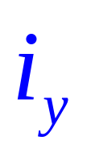

§5-2 惯性矩、惯性积、极惯性矩
z
y
dA
❒
z
O
y
同一截面对不同坐标轴的惯性矩或惯性积一般不同。惯性矩恒为正值。惯性积可能为正、负或零，若两坐标轴中有一为截面的对称轴，则其惯性积为零。常用单位为m⁴ , mm⁴
定义：
和
分别称为截面对于 y 轴和 z 轴的惯性半径，
单位为 m 或 mm.

Slide 7
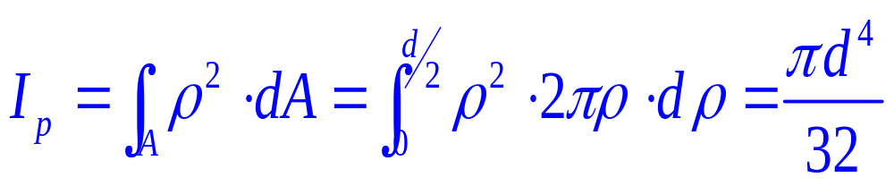
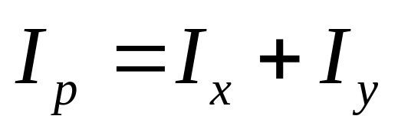
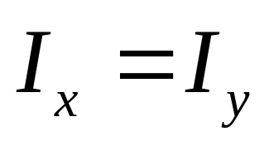
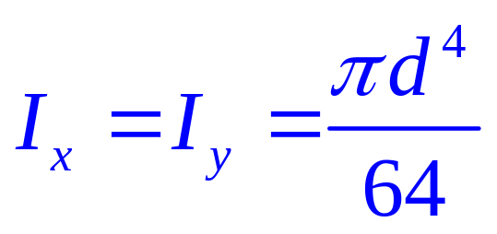
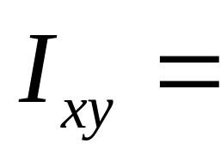
例3 计算图示圆截面对其形心轴的惯性
矩、惯性积以及对圆心o的极惯性矩。
y
解：取距圆心为的环形微面积作为 面积元素
d
❒
o
x
圆截面：
d
0

Slide 8
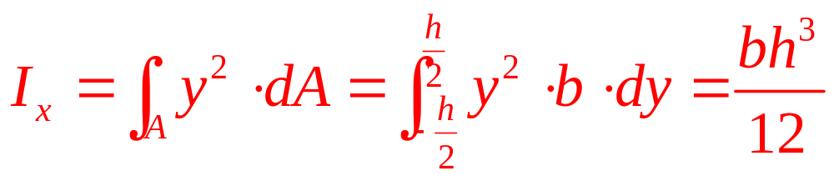
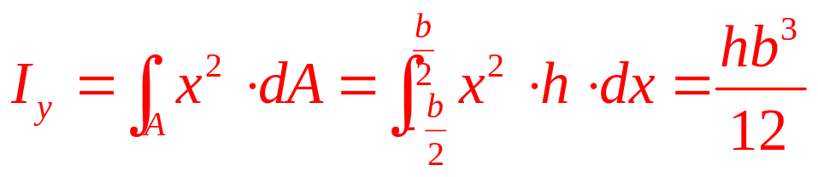
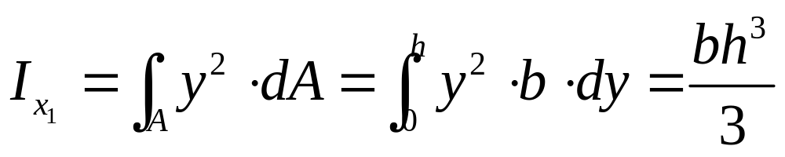
例4 计算图示矩形截面对其对称轴的惯性矩。
y
解：取平行于x轴的狭长条
作为面积元素
dy
y
dA = b·dy
h
c
x
x
dx
取平行于y 轴的狭长条作为面积元素
b
x₁
对x₁轴呢？

Slide 9
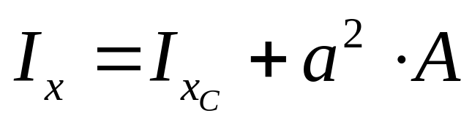
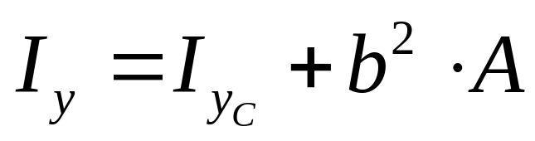
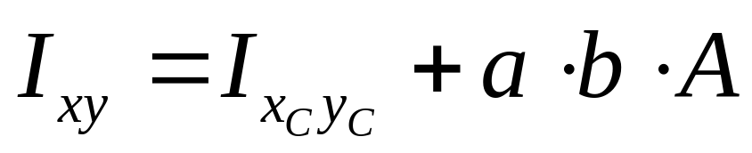
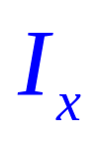
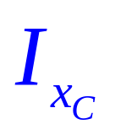
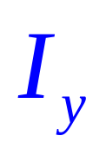
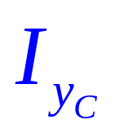
§5-3 平行移轴公式
y_{c}
C为截面形心
y
C
x_{c}
a
o
x
＞
＞
b
a 、b为形心 C 在 xoy 坐标系中的坐标
注意：两对坐标轴中必须有一对为形心轴

Slide 10
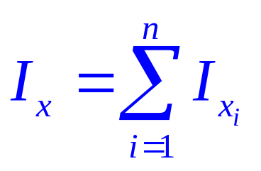
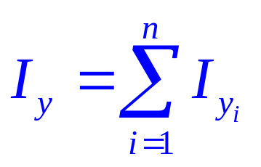
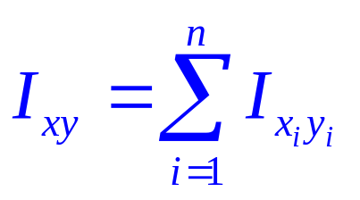
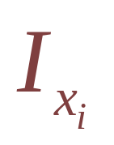
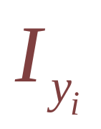
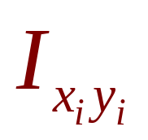

组合截面的惯性矩及惯性积
组合截面对于某坐标轴的惯性矩(或惯性积）就等于其各组成部分对于同一坐标轴的惯性矩(或惯性积)之和。
、
、
分别为组合截面中组成部分
对于x,y 两轴的惯性矩和惯性积
不规则截面对坐标轴的惯性矩或惯性积,可将截面分割成若干等高度的窄长条,计算其近似值。

Slide 11
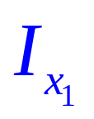
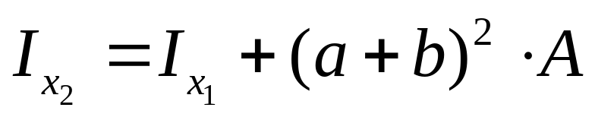
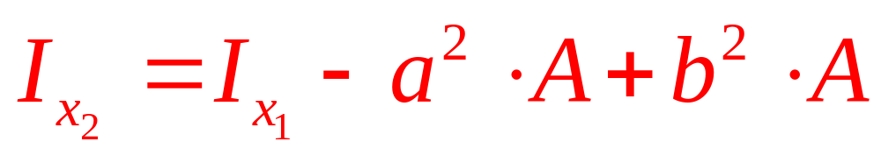
请思考:
已知截面面积为A， x_{c}轴过形心,x_{c}、x₁、x₂三轴平行。若图形对x₁轴的惯性矩为
x₁
a
x_{c}
b
C
则
x₂
吗？
注意： x₁、x₂均不是形心轴

Slide 12
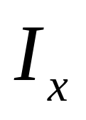
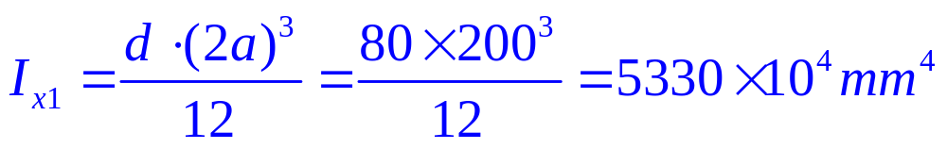


例5 试求图示截面对x轴的惯性矩
y
解：此截面可看作由一个
矩形和两个半圆组成
x_{c}
40
x/
矩形对 x 轴的惯性矩为：
a=100
C
x
a=100
半圆对 x/ 轴的惯性矩为
半圆对x_{c}轴的惯性矩为（x_{c}为半圆形心轴）
40
d=80

Slide 13





半圆对 x 轴的惯性矩为
y
x_{c}
40
x/
a=100
C
x
a=100
截面对 x 轴的惯性矩:
40
d=80
=

Slide 14
转轴公式 主惯性轴与主惯性矩
惯性矩的近似计算方法

